Slide 1
Proyecto
Simon says
Integrantes:
Joaquín Baz
Luciano Cadima
Ignacio Rosales
David LLacua
Lucas Solis

Slide 2
¿Que es un Simon says? ¿Cómo funciona el juego?
¿Que es un Simon says?: El Simon says es un juego electrónico mayormente considerado y vendido como un juguete, El objetivo es memorizar y replicar la secuencia más larga posible de una serie de luces de colores (Mayormente se usan los colores primarios) sin cometer errores, entrenando la memoria, atención y reflejos.
¿Cómo funciona el juego?: El juego funciona mediante una serie/patrón de luces de colores aleatorias haciendo que nosotros tengamos que memorizarlas y apretar el botón correspondiente a la luz que titilo dependiendo el color de esta misma, muchas veces se les añade también otras funcionalidades extra como por ejemplo contra reloj, etc.
En el arduino hicimos lo mismo pero avanzando por rondas se encienden 4 series.

Slide 3
¿Cómo nos dividimos las actividades?
Primera clase:
Luciano cadima faltó.
Nacho y lucas se encargaron de ver el código para hacer las primeras pruebas de los leds al tirar la secuencia de luz aleatoria y configurar los zumbidos del buzzer.
LLacua y joaco se encargaron de armar lo físico en toda la clase y al final terminamos probando si funcionaba la secuencia en aleatorio y los botones lo dejamos para la segunda clase.
Segunda clase hasta la última clase:
A partir de esta clase decidimos cambiar los roles hasta la fecha de presentar el proyecto.
Nacho y joaquín se encargaron de hacer el código y luciano, llacua y lucas se encargaron de hacer las pruebas en el arduino hasta llegar el momento el proyecto base.

Slide 4
Materiales que utilizamos
4 x Botones: Utilizamos los botones para guardar las jugadas y seguir la secuencia.
4 x Leds: Los 4 leds de color primario son los que van hacer la serie aleatoria.
1 x Buzzer: El buzzer cumple la función a la hora de apretar los botones y cuando ganamos la primera ronda o cuando perdemos.
1 x Arduino: El arduino para hacer las funciones y la lectura de los objetos.
1 x Protoboard: La placa de pruebas para hacer las conexiones
27 x Cables: Los cables para las conexiones y alimentación.

Slide 5
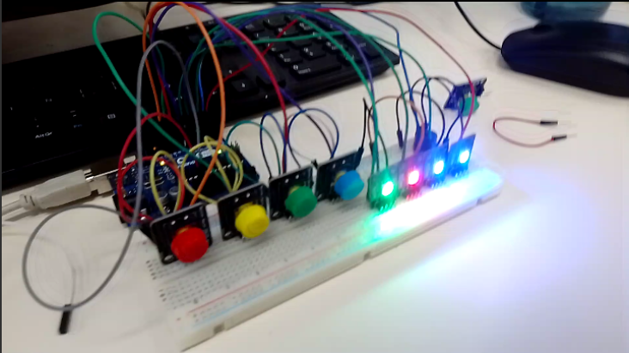
Proceso de desarrollo
Las primeras pruebas en las clases fue hacer la secuencia de luces random a medida que vamos con los 4 leds y configurar los zumbidos del buzzer. La parte de los botones a la hora de configurarlo y correrlo.
En el tinkercad nos funcionaba correcto pero a la hora de correrlo en el arduino arrancaron los problemas.
Después de tantas pruebas con los leds y los botones consorti nos ayudó a modificar medio código que utilizamos en el proyecto.

Slide 6
Problemas que tuvimos con el proyecto
Primer problema: Cuando configuramos los leds tuvimos muchos inconvenientes con el el buzzer ya que a la hora de hacer los zumbidos no funcionaba y pensamos que los cables no hacían contacto o que conectamos mal el buzzer. Después de corregirlo pudo funcionar
Segundo problema: El problema más difícil que tuvimos que corregir fueron los botones funcionan en automático se presionaban solos y en el monitor en serie aparecían los botones que se presionaron y al hacer las jugadas en automático nos avisa que perdimos y desde ahí tuvimos que modificar el código con ayuda de consorti.
Ultimo problema: En el dia de hoy arme proyecto físico y los leds no funcionaban solo andaban 2 y los botones estuvieron con el mismo error de antes que se presionaban solos.

